Slide 1
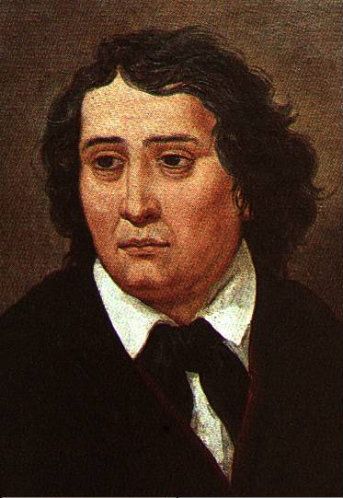
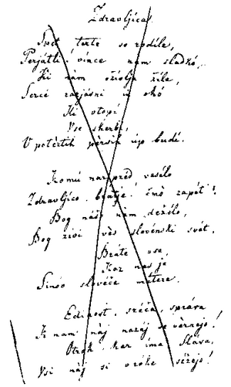
FRANCE PREŠEREN
ZDRAVLJICA

Slide 2
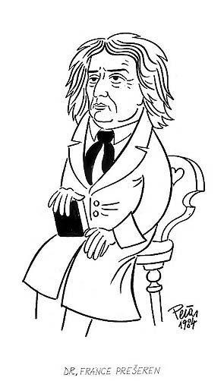
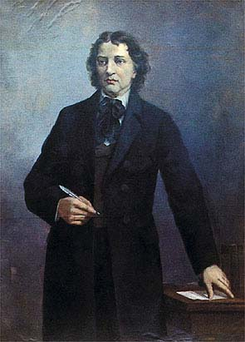
PORTRETA FRANCETA PREŠERNA
Avtor: Anton Čeh (1882-1930)
Avtor: Borut Pečar (1931)

Slide 3
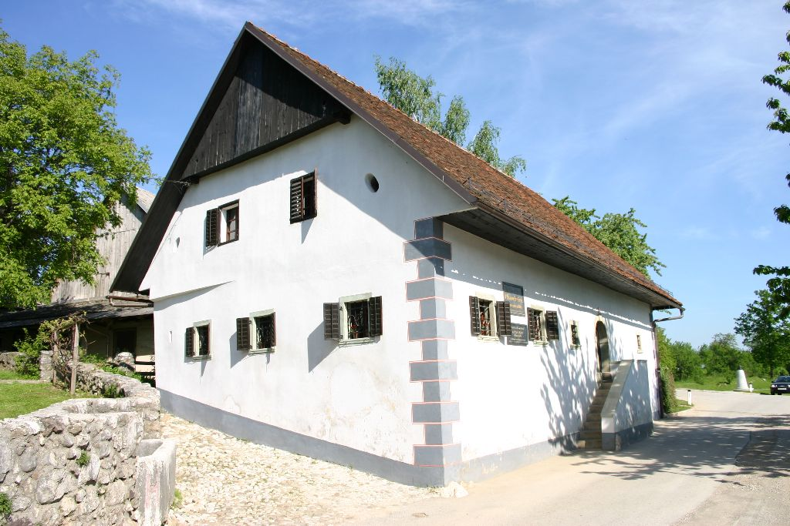
Dr. France Prešeren - največji slovenski pesnik in avtor Zdravljice
France Prešeren je slovenski pesnik in pravnik.
Rojen je bil 3. decembra leta 1800 v vasi Vrba na Gorenjskem.
Umrl pa 8. februar leta 1849 v mestu Kranj, kjer je bival zadnja leta svojega življenja.
France Prešeren danes velja za največjega slovenskega pesnika.
Vrba na Gorenjskem.

Slide 4
Rodil se je v kmečki družini, kjer je mati želela, da bi postal duhovnik.
France se je odločil za pravo in po študiju na Dunaju se je zaposlil v Ljubljani, kjer je tudi nastala večina njegovih pesmi.
Nanj je pomembno vplival njegov najboljši prijatelj Matija Čop.
France Prešeren je bil prvi Slovenec, katerega pesmi se po kakovosti lahko primerjajo z ostalimi romantičnimi sodobniki po Evropi.
Poleg nesrečne ljubezni , je imel zaradi svoje narodne zavednosti težave pri iskanju boljše službe, umirali so mu prijatelji. Zato se je vedno bolj vdajal pijači, ki je tudi povzročila njegovo prezgodnjo smrt z 49 leti..

Slide 5
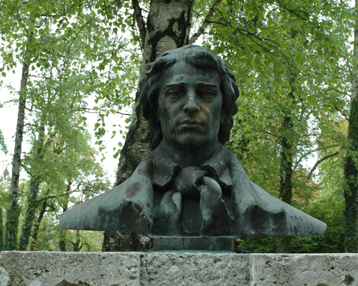
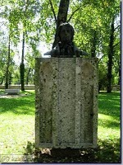
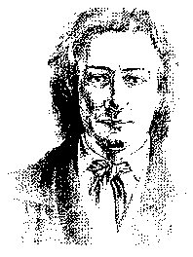
PREŠERNOV GROB

Slide 6
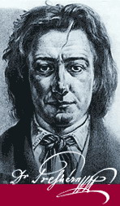
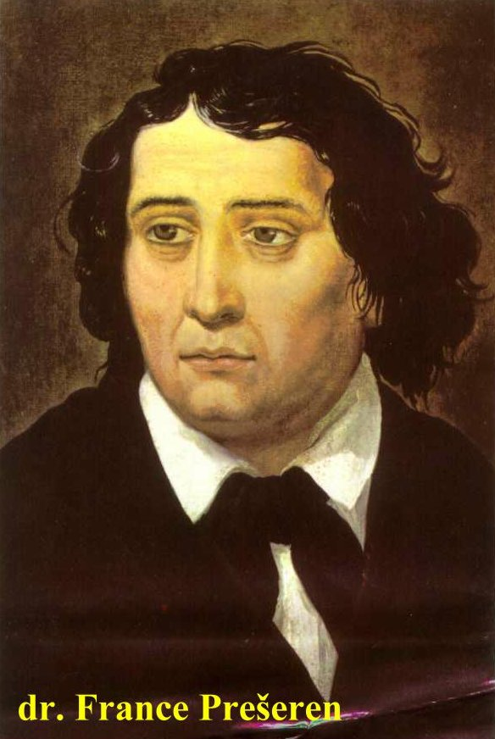
France Prešeren: ZDRAVLJICA
Likovna in prigodniška pesem
ter tudi pivska pesem - napitnica
Del njegove pesmi Zdravljica napisane leta 1844 ob novem vinu. Cenzura ni dovolila da bi izšla tega leta v tisku.
7. kitica Zdravljice je besedilo državne himne Republike Slovenije.
prvič celotno objavljena v Novicah-Kranjska čebelica, aprila 1848 - po revolucijski ukinitvi cenzure.
Prešeren je v njej upesnil svoj družbeni-politični nazor.
Cenzura je postopek nadziranja informacij ali podatkov, ki se prenašajo preko medijev.

Slide 7
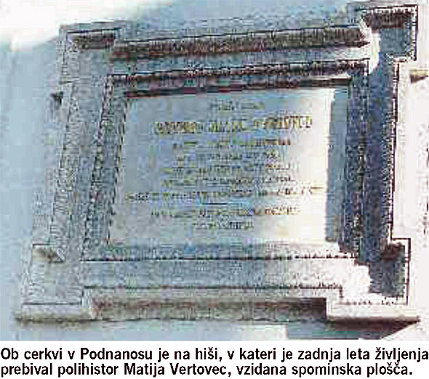
Rojstvo Zdravljice pod Nanosom
Slovenska himna je bila spočeta pod Plešo na Vipavskem, v Šembidu.
Tam naj bi Šembijski župnik Matija Vertovec nagovoril svojega znanca ali celo prijatelja Franceta Prešerna, da napiše hvalnico vinski trti in pesnik je napisal Zdravljico.
Minila so desetletja, ko se je pod Nanosom rodil Stanko Premrl, duhovnik in eden od najplodnejših slovenskih skladateljev, ki je Zdravljico uglasbil, in še so pretekla desetletja, ko je ena izmed kitic Prešernove pesmi v Premrlovi uglasbitvi postala slovenska državna himna.

Slide 8
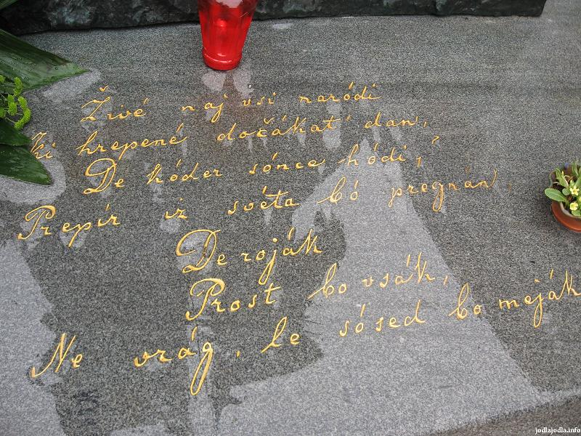
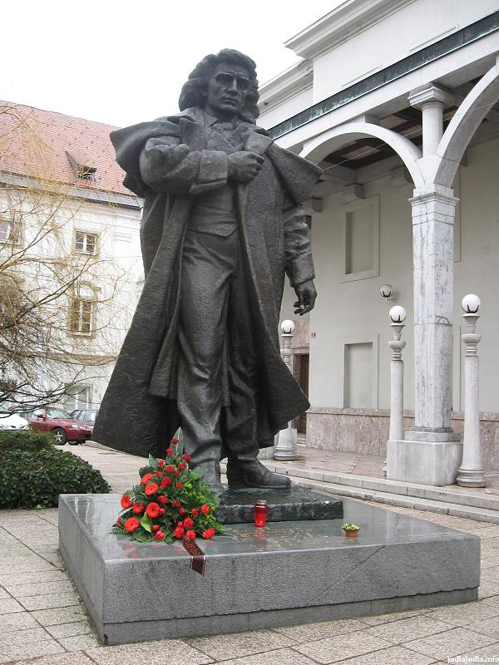
Prešeren v svoji Zdravljici nazdravlja slovenski deželi in vsem svojim rojakom, pa tudi drugim narodom in vsem dobro mislečim ljudem.
Oblika napitnice je bila v 19. stoletju zelo priljubljena in tesno povezana s tedanjim meščanskim družabnim in političnim življenjem.
Kulturni praznik: Prešernov dan
8. februar
Kip pred gledališčem

Slide 9
OPIS
IDEJA vera v prihodnost in vrednote Slovenskega naroda
VREDNOTE: sreča, enotnost, sprava
TEMA: domovinska
V njej obstaja misel o svobodnem, enakopravnem, miroljubnem sožitju vseh, velikih in malih narodov sveta, misel, ki ostaja cilj človeštva še danes.
METAFORIKA: preprosta poosebitev, ritmiziran nagovor.
menjavanje dolžine verzov menjavanje rim
V kiticah jasno zaznamovan uvod in sklep. PESEM V OBLIKI ČAŠE - LIKOVNA PESEM
VRSTA PESMI: ZDRAVICA ALI NAPITNICA
LIRSKA PESEM POLITIČNA PESEM

Slide 10
ZDRAVLJICA ali NAPITNICA
1.
Prijatlji, obrodile
so trte vince nam sladkó,
ki nam oživlja žile,
srcé razjásni in oko,
ki utopi vse skrbi,
v potrtih prsih up budi!
Prva kitica Prešernove Zdravljice v njegovem rokopisu

Slide 11
2.
Komú narpred veselo
zdravljico, bratje! č'mò zapet'!
Bog našo nam deželo,
Bog živi ves slovenski svet,
brate vse,
kar nas je
sinóv slovenske matere!
Zdravljica, pripravljena za objavo v Poezijah 1846. Iz zbirke jo je izločil pesnik sam.

Slide 12
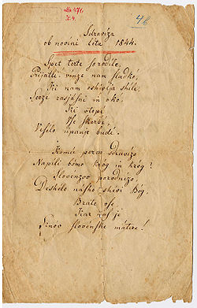
3.
V sovražnike 'z oblakov
rodu naj naš'ga treši gróm;
prost, ko je bil očakov,
naprej naj bo Slovencov dom;
naj zdrobé
njih roké
si spone, ki jih še težé!
Izvirnik Zdravljice v bohoričici iz leta 1844.

Slide 13
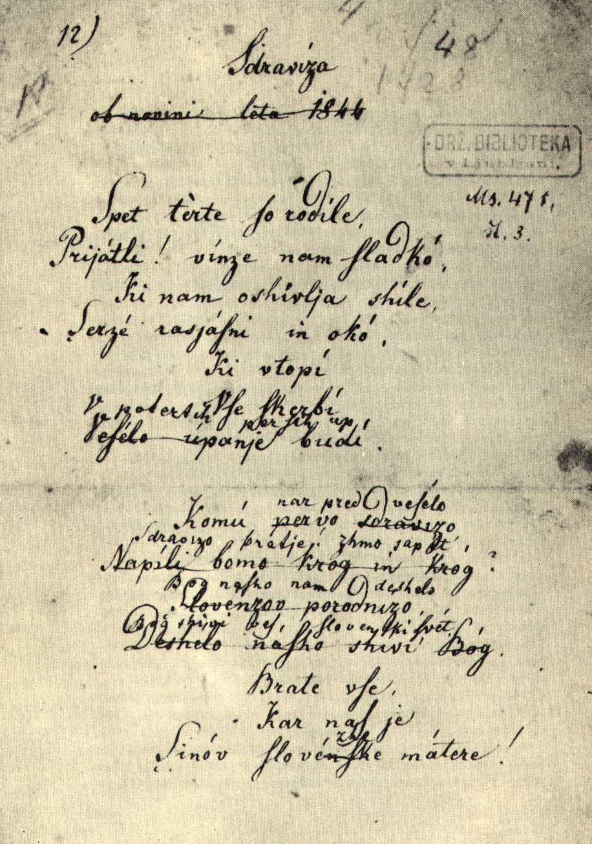
4.
Edinost, sreča, sprava
k nam naj nazaj se vrnejo;
otrók, kar ima Slava,
vsi naj si v róke sežejo,
de oblast
in z njo čast,
ko préd, spet naša boste last!

Slide 14
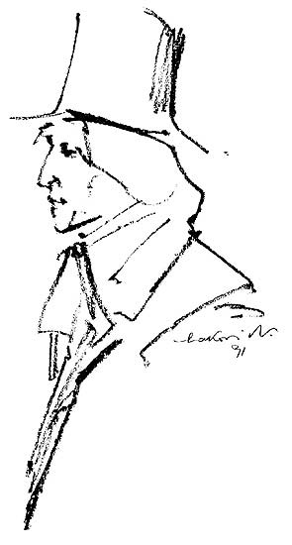
5.
Bog žívi vas Slovenke,
prelepe, žlahtne rožice;
ni take je mladenke,
ko naše je krvi dekle;
naj sinóv
zarod nov
iz vas bo strah sovražnikov

Slide 15
6.
Mladenči, zdaj se pije
zdravljica vaša, vi naš up;
ljubezni domačije
noben naj vam ne usmŕti strup;
ker zdaj vás
kakor nas,
jo sŕčno bránit' kliče čas!

Slide 16
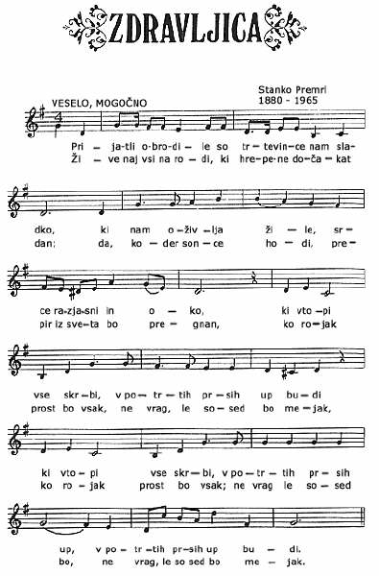
Slovenska himna
7.
Živé naj vsi naródi,
ki hrepené dočakat' dan,
ko, koder sonce hodi,
prepir iz svéta bo pregnan,
ko rojak prost bo vsak,
ne vrag,
le sosed bo mejak!

Slide 17
8.
Nazadnje še, prijatlji,
kozarce zase vzdignimo,
ki smo zato se zbrat'li,
ker dobro v srcu mislimo;
dókaj dni
naj živí vsak,
kar nas dobrih je ljudi!

Slide 18
9.
Ljubezni sladke spone
naj vežejo vas na naš rod,
v njim sklépajte zakone,
de nikdar več naprej od tod
hčer sinov
zarod nov
ne bo pajdaš sovražnikov!
Bog naj vse,
kar nas je,
živi tovarše združene!

Slide 19
Zdravljica z Davče, dva originala iz leta 1944 in ponatis iz leta 1974.
Posnetki Zdravljice iz Davče.

Slide 20
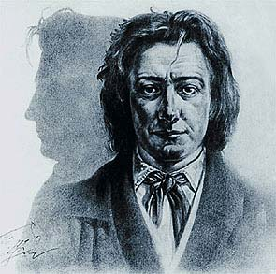
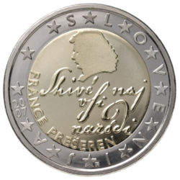
France Prešeren in prvi verz sedme kitice :
Zdravljice na slovenskem kovancu za 2 €
France Prešeren 1800-1849, 1991 portret za tisočtolarski bankovec Banke Slovenije, 50 x 70 cm. Last: Banka Slovenije

Slide 21
VIRI in LITERATURA:
Internet
Zvezki iz devetega razreda
Berilo
KONEC!

